Slide 1
Дыхание земли родной
Поэты Кузбасса о природе родного края
Составитель: учитель русского языка и литературы Ерошкина М.В.

Slide 2
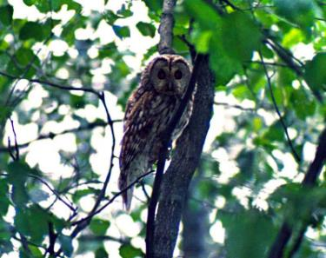
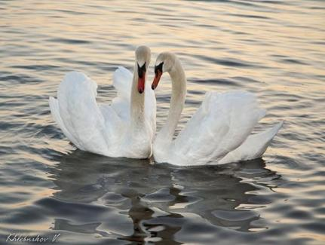
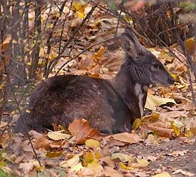
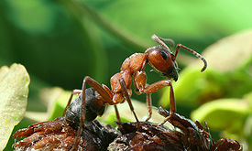

Slide 3
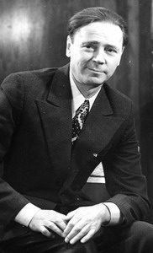
Игорь Киселёв
Новосибирский педагогический институт. Работал преподавателем в школе, литсотрудником газеты, служил в армии, был редактором Новосибирской студии телевидения, затем Кемеровского книжного издательства. Автор многих поэтических книг. Лауреат премии журнала «Наш современник» Член Союза писателей СССР. Его имя присвоено одной из библиотек города Кемерово.

Slide 4
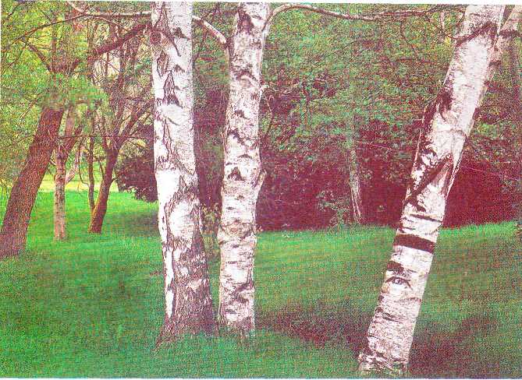
Отзвенела пора листопада,
И последние ливни прошли.
Но глаза свои прятать не надо
От холодной, от грязной земли.
Я люблю ее всякую — землю,
По которой ходить довелось.
И осеннюю слякоть приемлю,
И метелей бесцельную злость.
Но среди журавлиных рыданий
Не впервые расслышал я речь:
Мы родные просторы и дали
И любя не умеем беречь...
И поэтому с чувством укора,
С горькой грустью, не взятой
взаймы,
Вижу я наступление скорой
И, наверное, лютой зимы.
Будут ночи пустынны и долги,
И в степи, где метели кричат,
Будут мчаться последние волки,
Настигая последних зайчат.

Slide 5
Быть в ответе
Я, пожалуй,
Не сделаю этим открытия,
Утверждая, что наша Земля —
Общежитие
И ее населяют,
Согласно законам,
Люди, звери,
Леса с их сияньем зеленым.
Крепнет сила людская,
Растет год от года.
Что ни день —
Умножается знаний запас.
И не мы теперь
Милостей ждем от природы,
А давно уже
Ждет их природа от нас.
А у нас...
Браконьера рука хулиганья
Протянулась к таежной поляне, к реке.
И могучие лоси, качая рогами,
Подгибают колени в предсмертной тоске.
Человек,
Богатырскою силой играючи,
Должен помнить про тихие жалобы заячьи
И притом, своему зная цену величью,
Быть в ответе за каждую песенку птичью!
***
Не знаю, к несчастью ли, к счастью,
В предчувствии ль близкой беды
Я стал ощущать себя частью
Деревьев, и звезд, и воды.
И вот что случилось однажды:
Под солнцем, в июльской пыли
Внезапно я вздрогнул от жажды,
Почувствовав жажду земли.
Я сбился с ослепших тропинок,
Бессильной тоской исходя,
И тысячью хрупких травинок
Я ждал, задыхаясь, дождя.
Подумав: должно быть, я болен,
Упал от дорог вдалеке.
Но был я и лесом, и полем,
И птицей, летящей к реке.
Я знал, что ни лес и ни птица,
Не в силах поднять головы,—
Не птица, а только частица
И леса, и птиц, и травы.
Какое короткое лето
Бежит, спотыкаясь, к пруду! ...
Я вышел из этого леса.
И в этот же лес я уйду.

Slide 7
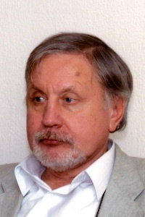
Сергей Донбай
Родился 22 сентября в 1942 году в Кемерове, поэт. Главный редактор журнала «Огни Кузбасса» (Кемерово). Лауреат премии имени В.Федорова. Награжден грамотой министерства культуры РФ. Учился в Новосибирском государственном инженерно-строительном институте.
Член Союза писателей России. Живет в г.Кемерово.

Slide 8
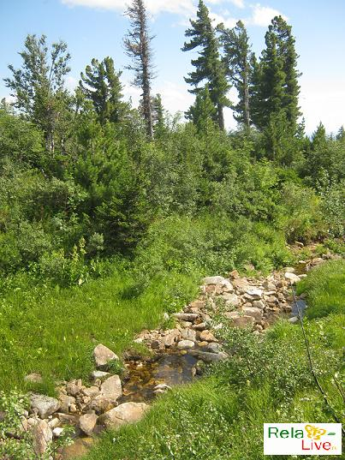
***
В соснах тропинки давно перевиты
Так же, как жизнь наша и Журавли,
Там, где с обрыва родимые виды:
Остров, Жургавань и город вдали.
Наша река нелюдимо-свободной
Стала с приходом осенних дождей;
Нас разлюбившей красавицей гордой
Издали смотрит — судьбы холодней.
Наша коса и горячая отмель
Помнят ли нас под высокой водой?
Бьется тальник, страхом полузатоплен,
Да осокори чернеют чредой.
Помню: я плавать учился вразмашку, Пионер лагерь в деревне стоял,
Там мне постиранную рубашку
Прямо с забора теленок сжевал...
Сильной Жургавань себя понимала.
Были: багры, лесосплав, катера.
Только деревня бороться устала
С дачным потюкиванием топора.
Но не устали воздушные виды
С нашей большой Журавлевской горы;
Снова тропинкой меж соснами выйди
И принимай как земные дары.

Slide 9
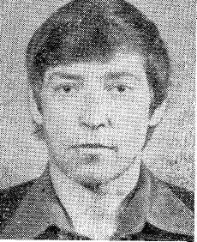
Павел Майский
Родился в 1937 году в п. Центральный рудник Кемеровской области. Окончил Сибирский металлургический институт и Литературный институт им. Горького. Автор нескольких книг стихов, последняя их которых - «Высокие туманы». Член Союза писателей СССР.

Slide 10
***
Здесь, в городе, память о детстве остра,
Все видится зимнего леса молчанье,
Все слышится речки таежной журчанье
И пахнет дымком лугового костра...
А помнится, мы переехали в город —
Там празднично было.
Забыл я тогда
Наш дом деревенский, сосну у забора
И двор, где за баней цвела лебеда.
Деревней тогда помыкали не в меру,
Все в город тянулись, чтоб жить помодней.
Теперь в городах даже мы, инженеры,
Душой потянулись как к матери к ней...
И вот она, матушка наша деревня —
Вон, с краю, наш дом с голиком на
крыльце...
Да только березы вокруг поредели
И вместо таежной дороги — шоссе.
А речка, что летом беспечно плескалась
Ласкал вековых, окруженных тайгой,
Та речка, что в памяти прежней осталась,
Совсем обмелела и стала другой.
И там, где по шумной хрустальной стремнине
Когда-то таймени лобастые шли,
Хозяйственный дядя на самой средине
Старательно моет свои «Жигули».
Чуть выше по логу под новый участок
Корчует кусты садовод-бодрячок,
Уверенный с виду, видать из начальства.
А там где беспечно звенел родничок,
Три дачника бурят вручную колонку,..
А в рощице, где распевая соловей,
Без умолку тявкает чья-то болонка,
Поди, благородных французских кровей

Slide 11
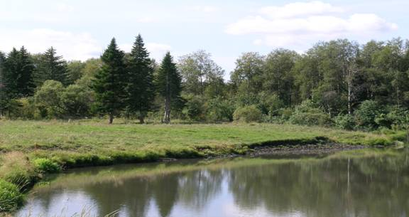
***
Мир невелик, хотя и бесконечен...
Не торопись в иных краях пожить.
В краях иных душе питаться нечем,
Душа родной земле принадлежит.
На той земле не загуби осину,
Не замути безвестный ручеек,
Ведь облачко, вот это, в небе синем,
Оно ведь только кажется — ничье.
Твое оно. И стоит лишь вглядеться
Отсюда вот, с земли, не с высоты,
И видишь в нем и прожитое детство,
И матери родимые черты!

Slide 12
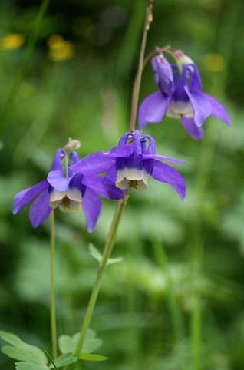
ПОЛЕВЫЕ ЦВЕТЫ
Хлам пустыря, оврага склон
Они прикроют и залечат...
Они — извечный эталон
Души заблудшей человечьей.
Они, как библия Любви,
Сотворены для нас веками.
Молись на них.
И не сорви,
Пусть даже детскими руками!

Slide 13
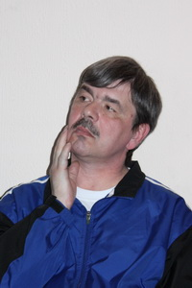
Алексей Бельмасов
Бельмасов Алексей Михайлович родился в 1959 году. Работал музыкантом в ансамбле. В настоящее время редактор, выпускает газету. Автор шести сборников стихов. Член союза писателей России. Живёт в Ленинске-Кузнецком.

Slide 14
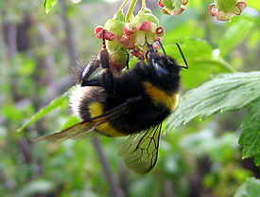
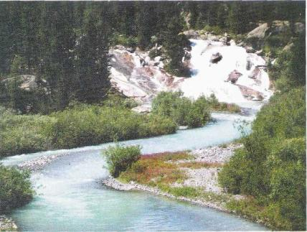
***
Зенит лежал, и солнце не катил,
Тянулись птицы к тополю гнедому,
А пчелы с клумб снимали никотин
И шлялись по проспекту, как по дому.
Июнь людей к воде болтами как
Прикручивал, и чтобы сделать праздник,
Спешили в лес мы, где – ботаника
И кислород, не разведенный грязью.
АВГУСТ
Вальсу осеннему позднего августа
Вторила музыка желтого города,
И неуместные красные галстуки
Люди-художники прятали в бороды.
Падали птицы на крыши железные,
Листья ложились на шляпы автобусов,
Музыка августа музыкой-лезвием
Брила пространство до лысины глобуса.
Небо просилось в уютные комнаты
Из беспросветной своей изоляции,
И наступали деревья из золота
На городские коммуникации.

Slide 15
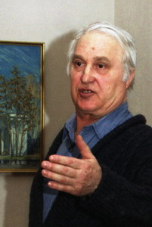
Виталий Креков
Родился 10 августа 1946 года в г.Бийске Алтайского края. Печатался в газетах и журналах: «Кузбасс», «Комсомолец Кузбасса», «Москва», «Наш современник», «День и ночь», «Сибирь», «Сибирский тракт». Участвовал в сборниках:

Slide 16
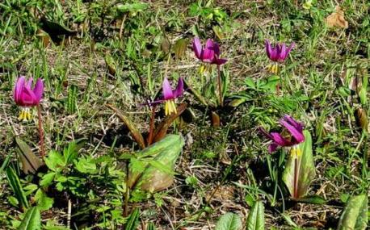
***
В дождинках ранний мед цветущей ивы,
Лилово-розоватых кандыков
И трепетных подснежников разливы.
А там, где речку повернул откос,
Где жадность родила отвал ползучий,
Темнеют пихты в неводах берез,
И голосит из-под сугроба ключик.
И сходит жизнь. Не та, где я живу
Да и не та, что мне по ночам сниться.
А та, что током полнит тишину,
Которая должна была случиться.

Slide 17
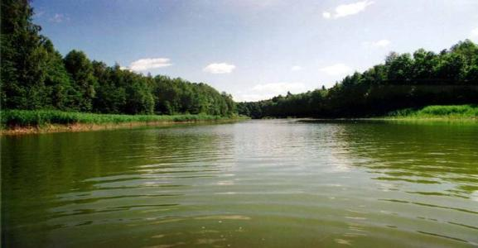
Благодарю, земля, благодарю
За то, что видел озеро, зарю,
За все вокруг, что знаю, слышу, вижу,
И эти дали светлые твои,
Пока мне хватит крови и любви,
Ни словом, ни поступком не обижу.

